Slide 1
Мастер - класс
«Что внутри коробочки
или
решаем задачи математического развития с EDx»
© Надежина М.А.,доцент КДО ГАУ ДПО ЯО ИРО
© Ермакова Т.Н., ст.преподаватель КДО ГАУ ДПО ЯО ИРО

Slide 2
Поиграем?
Обсудим?

Slide 3
Задачи математического развития (З. А. Михайлова, Р. Л. Непомнящая, М. Н. Полякова):
развитие у детей логико-математических представлений: представлений о математических свойствах и отношениях предметов, конкретных величинах, числах, геометрических фигурах, зависимостях и закономерностях;
развитие сенсорных (предметно-действенных) способов по­знания математических свойств и отношений: обследование, сопоставление, группировка, упорядочение, разбиение;
освоение детьми экспериментально-исследовательских спо­собов познания математического содержания: воссоздание, экспериментирование, моделирование, трансформация;
развитие у детей логических способов познания математиче­ских свойств и отношений: анализ, абстрагирование, отрица­ние, сравнение, обобщение, классификация, сериация;
овладение детьми математическими способами познания дей­ствительности: счет, измерение, простейшие вычисления;
развитие интеллектуально-творческих проявлений детей: на­ходчивости, смекалки, догадки, сообразительности, стремле­ния к поиску нестандартных решений задач;
развитие точной, аргументированной и доказательной речи, обогащение словаря ребенка;
развитие понимания пространственных представлений: ориентировка в расположении частей тела, понимание направлений сверху, снизу, спереди, сзади, справа, слева, знакомство с пространственными отношениями близко, далеко.

Slide 4
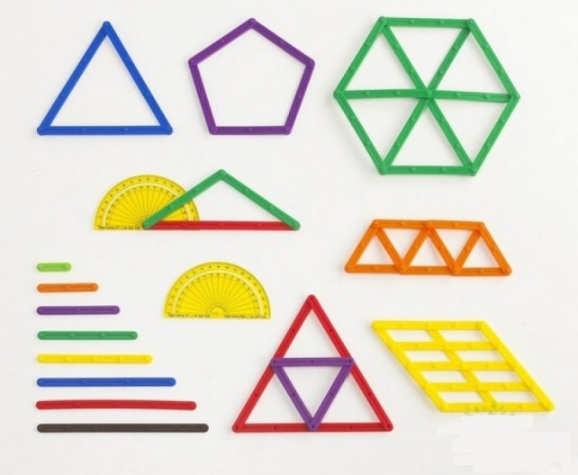
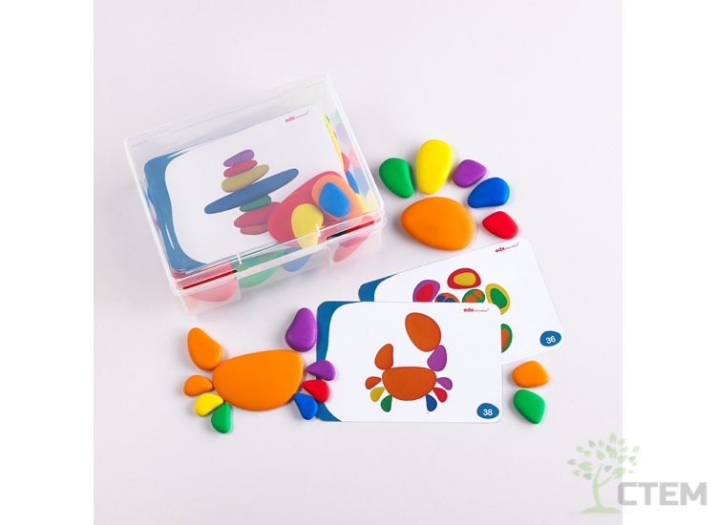
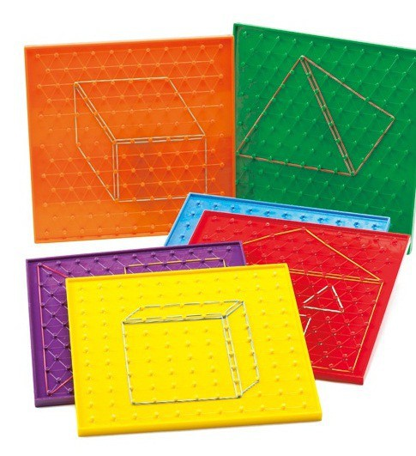
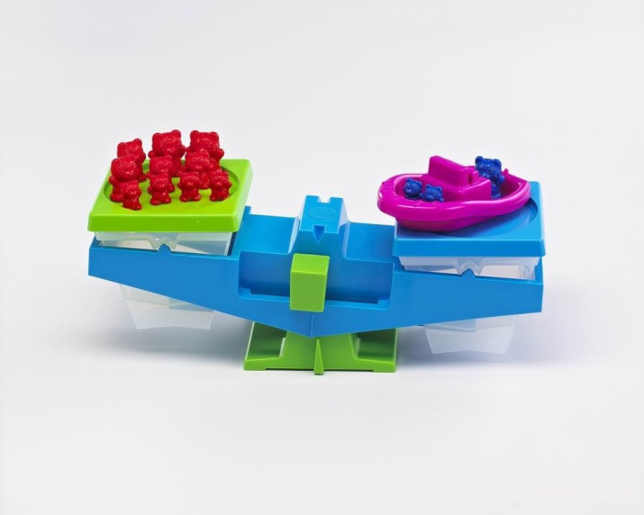
Поизобретаем?

Slide 5
1 группа – развиваем у детей логико-математические представления: представления о математических свойствах и отношениях предметов, конкретных величинах, числах, геометрических фигурах, зависимостях и закономерностях
2 группа - развиваем у детей логических способов познания математиче­ских свойств и отношений: анализ, абстрагирование, отрица­ние, сравнение, обобщение, классификация, сериация
3 группа- развиваем сенсорные (предметно-действенных) способы по­знания математических свойств и отношений: обследование, сопоставление, группировка, упорядочение, разбиение
4 группа – осваиваем с детьми элементарные математические операции: счет, элементарные вычисления, измерения.

Slide 6
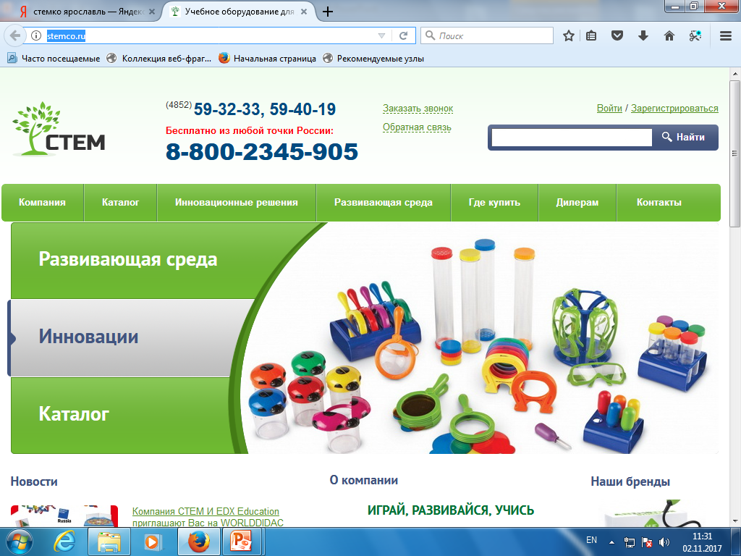
http://stemco.ru/

Slide 7
Спасибо за работу!

